Slide 1



MODELANDO LA PUREZA, ANÁLISIS DE LA CALIDAD DEL AGUA CON MACHINE LEARNING
Aprendizaje no supervisado

Slide 2


INDICE DE CONTENIDOS
Objetivo
Elección del modelo
01
Introduccion y contexto
02
03
Feature engineering
Probando modelos
04
Obtención y procesamiento de los datos
05
06
¿Qué pretendemos conseguir con este proyecto?
¿Qué nos aportará con respecto a otros?
¿Por qué estudiar la calidad del agua?
¿Transformaciones?
Seleccionando modelos óptimos
EDA inicial, limpieza.

Slide 3
INDICE DE CONTENIDOS
Optimización de los modelos
Interpretación de resultados
07
Evaluación de los modelos
08
09
Siguientes pasos
Conclusiones
10
11
Aprendizaje no supervisado
12
¿Nos sirve nuestro modelo?
Elección de métricas.
Hiperparametrización
¿Podemos enriquecer nuestro modelo?
Acciones y decisiones. Áreas de mejora.
PCA Y CLUSTERING

Slide 4
01
Introducción y contexto
¿Por qué estudiar la calidad del agua

Slide 5

Introducción
785 millones de personas carecen de acceso a ninguna fuente de agua potable

Slide 6

Introducción
2.100 millones de personas (tres de cada 10) carecen de acceso a agua potable en el hogar

Slide 7
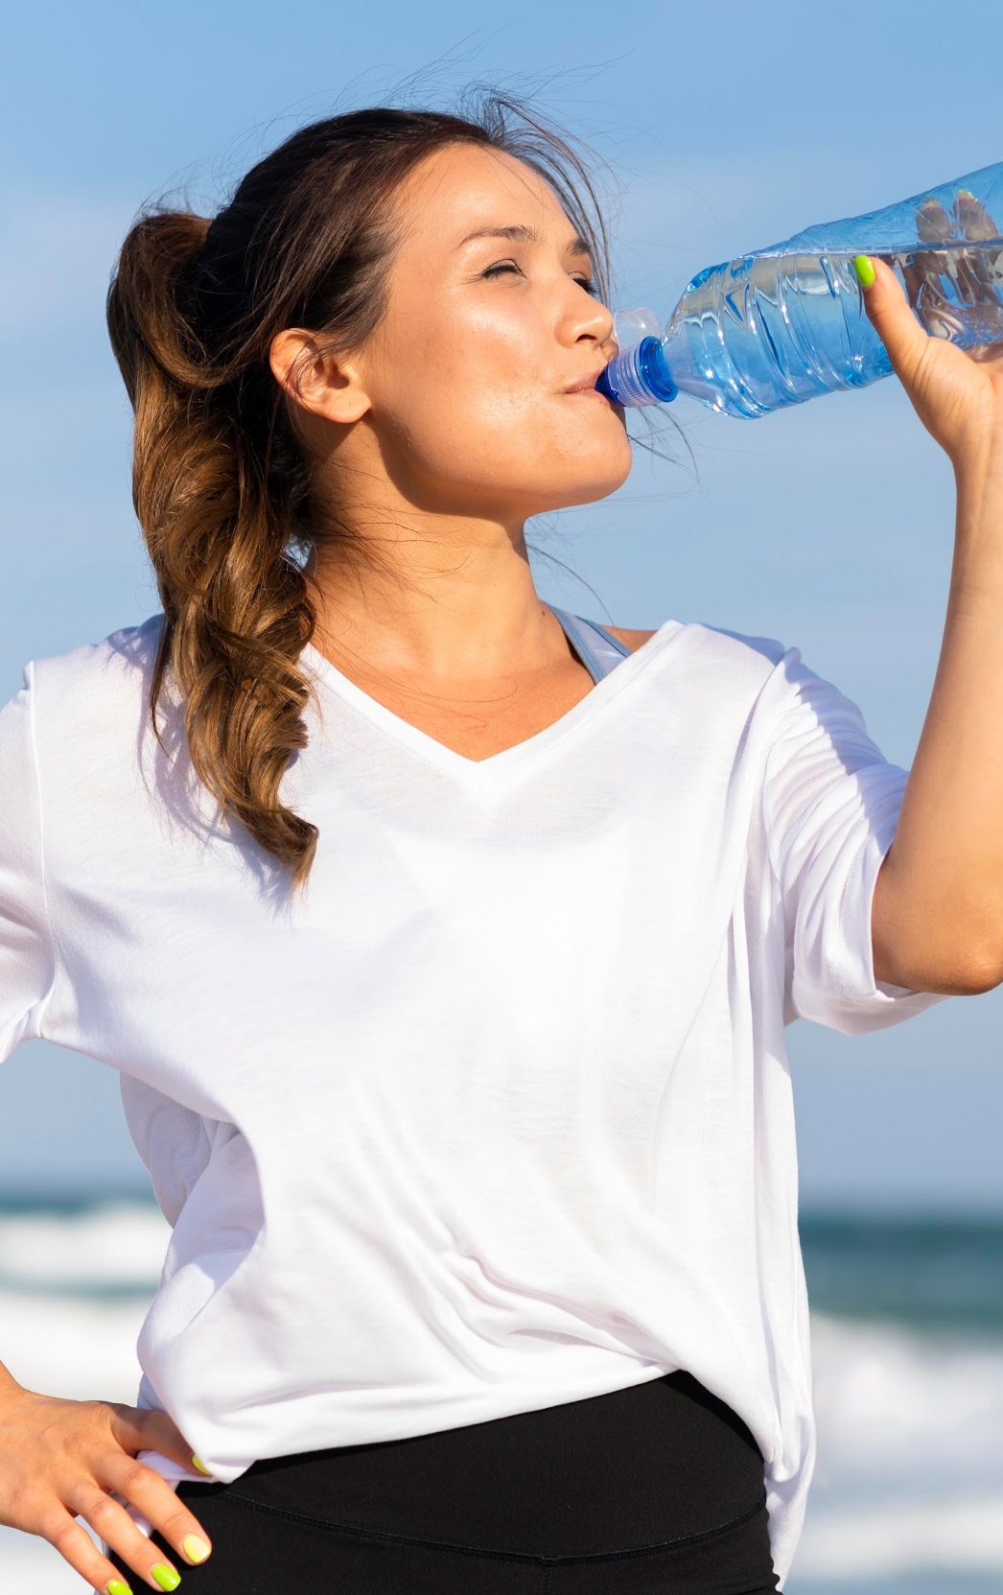
Contexto
En un mundo donde el acceso al agua potable es esencial para el bienestar humano, comprender y monitorear la calidad del agua se vuelve crucial.

Slide 8
4500
millones de personas (6 de cada 10) no disponen de un saneamiento seguro

Slide 9

Hitos históricos
1972
1992
2015
2019
Conferencia de las Naciones Unidas de Estocolmo
Agenda 21
Objetivos de desarrollo sostenible de la ONU
Informe de la OMS Y UNICEF

Slide 10
02
Objetivo
¿Qué pretendemos conseguir con este proyecto?

Slide 11

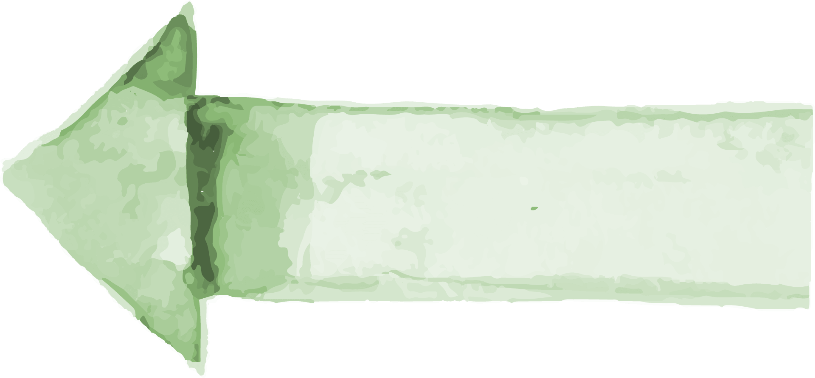
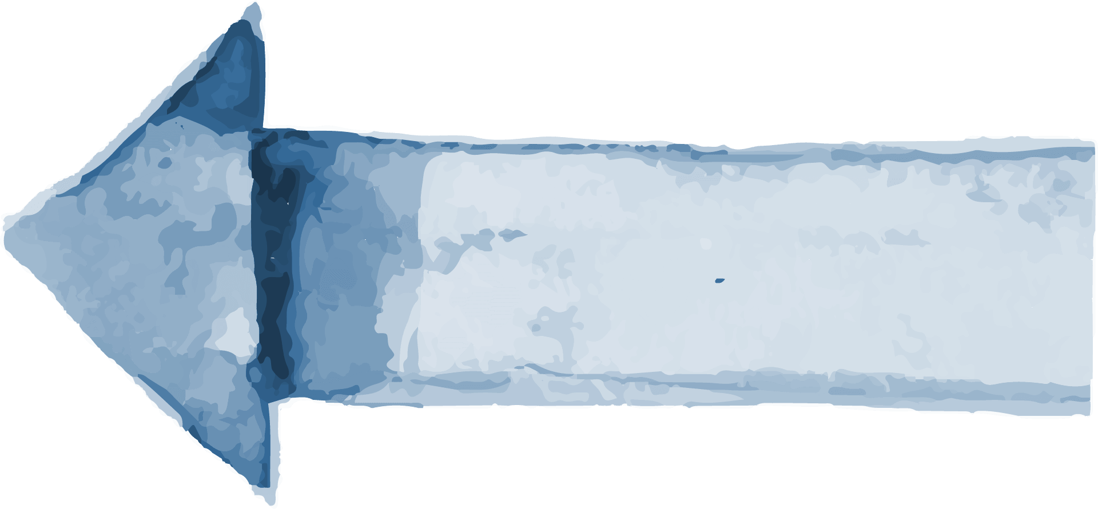
Objetivo
01
02
03
Modelos de clasificación binaria supervisados
Modelos resampleados vs desequilibrados
Exploración de patrones ocultos con Aprendizaje No Supervisado

Slide 12
03
Elección del modelo
¿Qué nos aportará con respecto a otros?

Slide 13
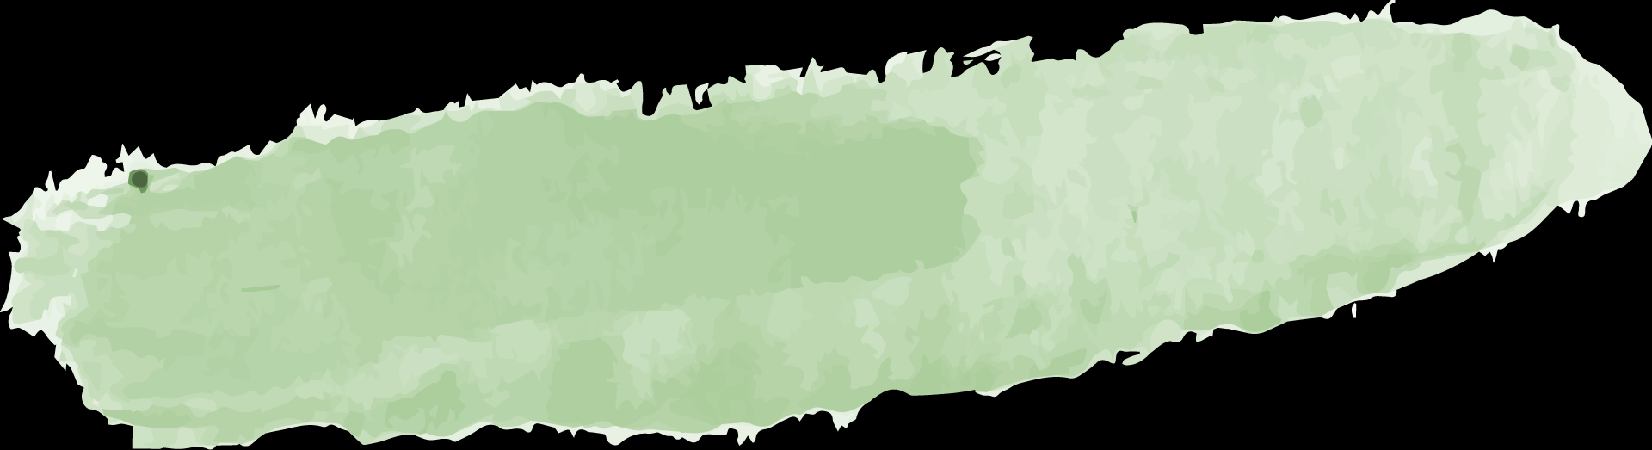



Modelos que probaremos
01
Modelos de clasificacion para target desbalanceados
RF, XGBOOST,Gradient Boosting…
02
Modelos de clasificacion tras oversampling
Regresion logistica, SVC,DecissionTree, modelos de ensembles…
03
PCA
Reducción de dimensionalidad
04
KMeans
Clusters

Slide 14
04
Obtención y procesamiento de los datos
EDA inicial, limpieza

Slide 15
DATASETS
https://www.kaggle.com/datasets/adityakadiwal/water-potability
waterQuality1.csv
7999 filas, 21 columnas de contaminantes
40%
Water_potability
https://www.kaggle.com/datasets/mssmartypants/water-quality
3276 filas, 10 columnas de propiedades

Slide 16
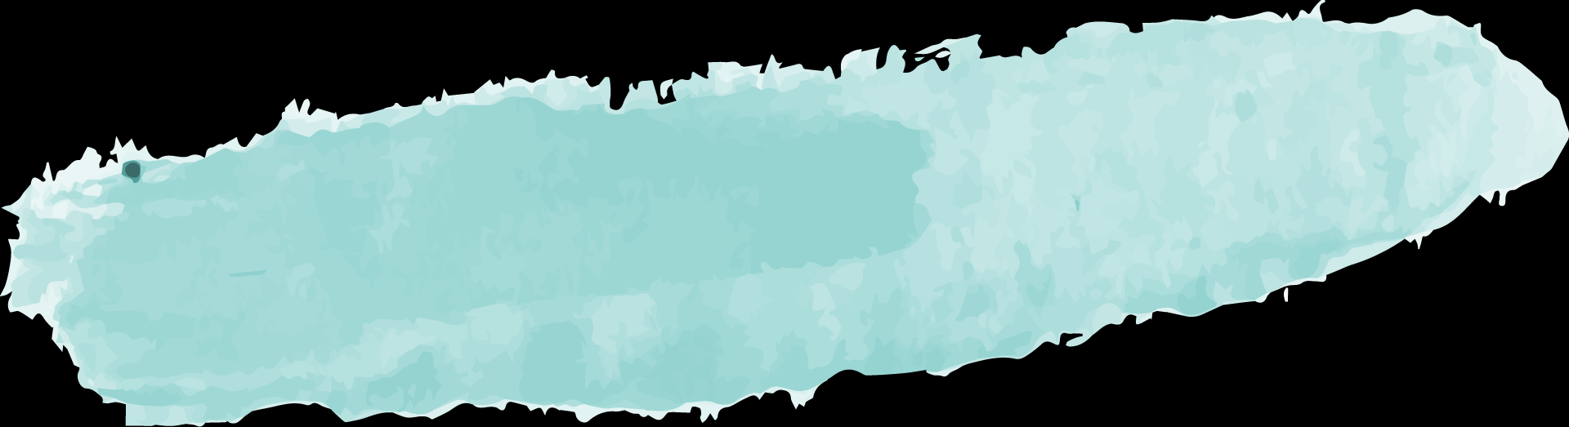

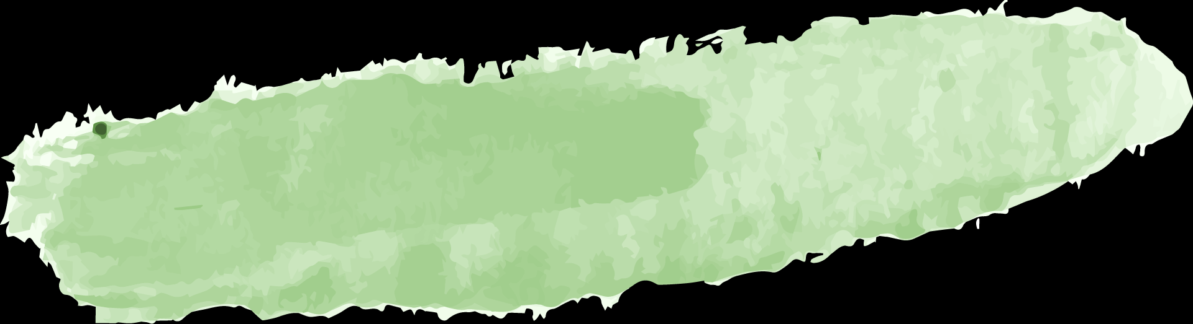
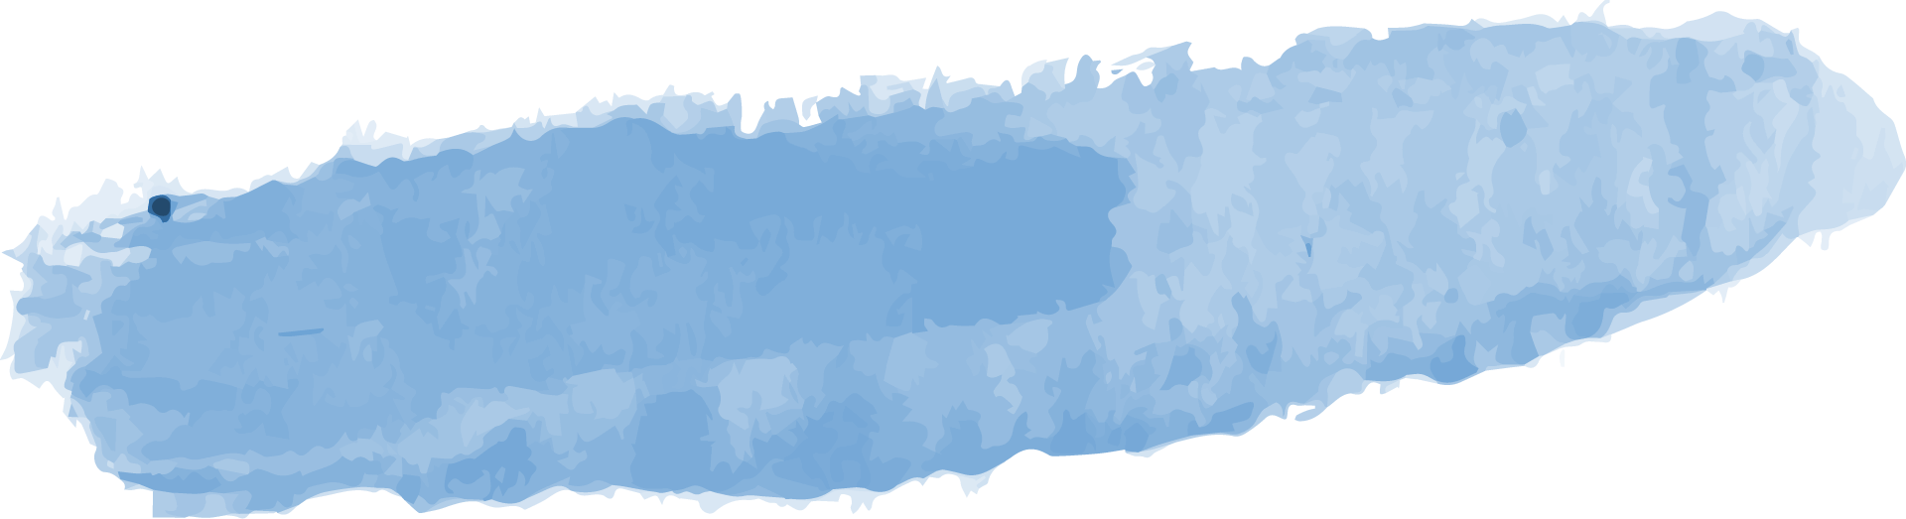
Limpieza y transformación
Transformación a numérico
Revisión del target
Eliminación de nulos del target tras el cambio a numérico
Eliminación de nulos
Columnas calidad[’is_safe’] y calidad[‘ammonia’]
Muy desbalanceado en calidad y algo desbalanceado en potabilidad
Dataset de calidad
Dataset de potabilidad, solo para aprendizaje no supervisado

Slide 17
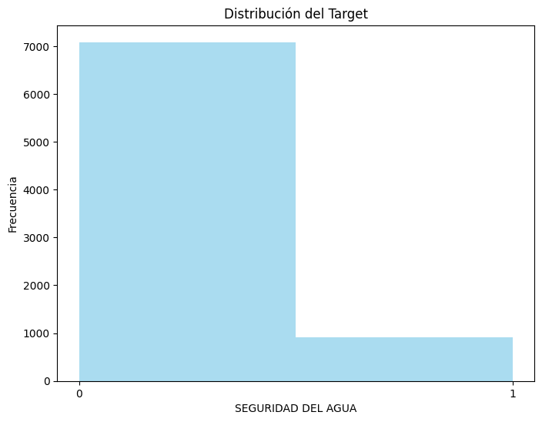
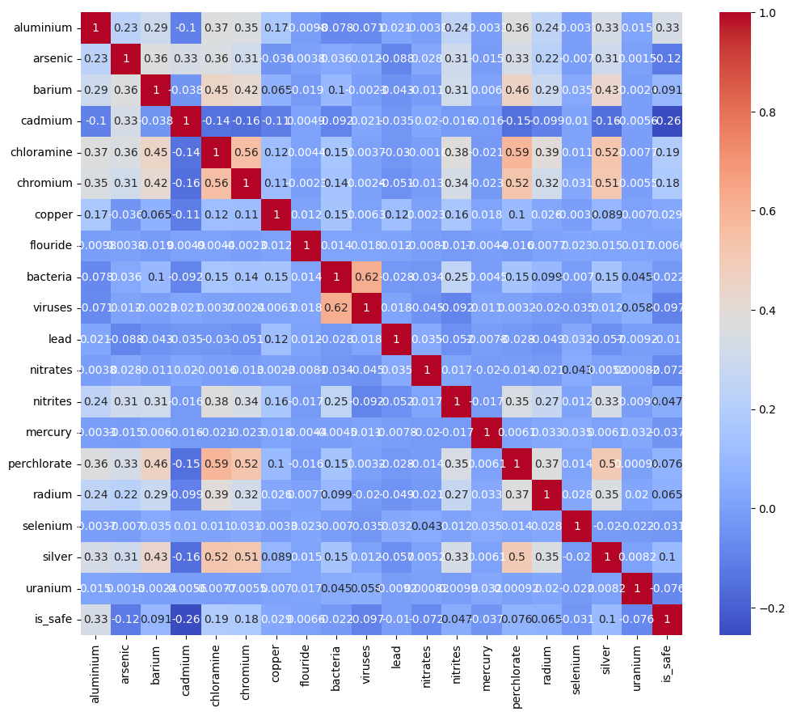
EDA INICIAL WATER QUALITY
CORRELACIÓN
TARGET BINARIO

Slide 18
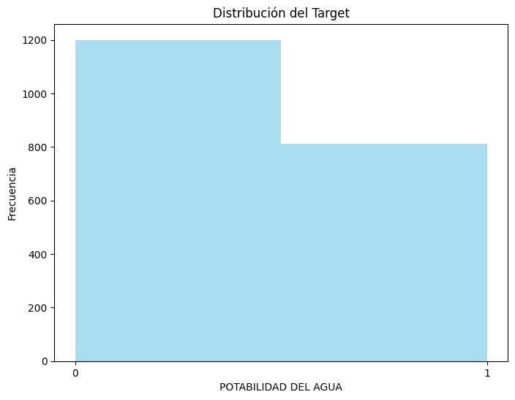
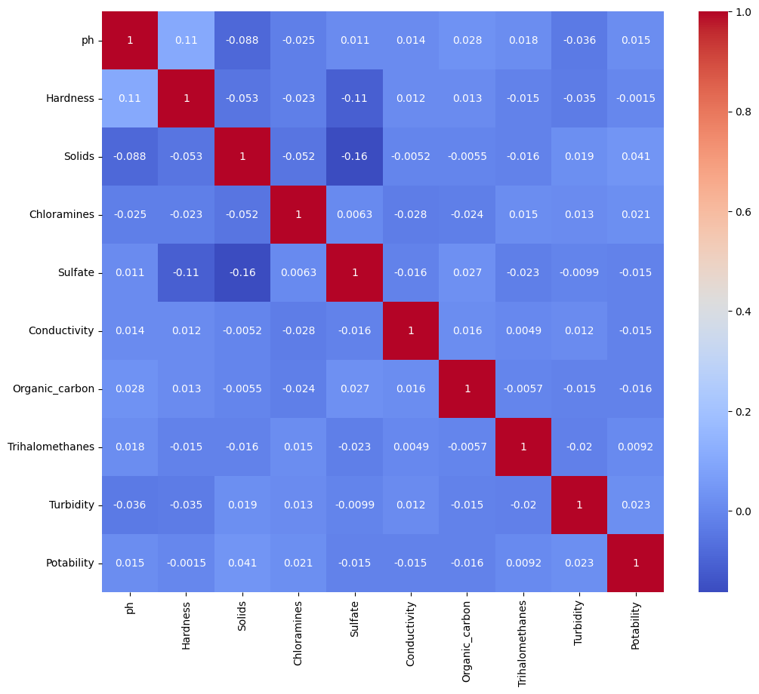
EDA INICIAL WATER POTABILIDAD
CORRELACIÓN
TARGET BINARIO

Slide 19
09
Interpretación de resultados
¿Nos sirve nuestro modelo? (estudiado en el proyecto 2)

Slide 20
ANALISIS DEL MODELO SUPERVISADO DE CALIDAD
Debilidades
Oportunidades
Features demasiado explicativas
Fortalezas
Aprendizaje no supervisado vs aprendizaje supervisado
Retos
Métricas altas, alta capacidad predictiva
Exploración de patrones ocultos, anomalías…

Slide 21
10
Siguiente pasos
¿Podemos enriquecer nuestro modelo?

Slide 22
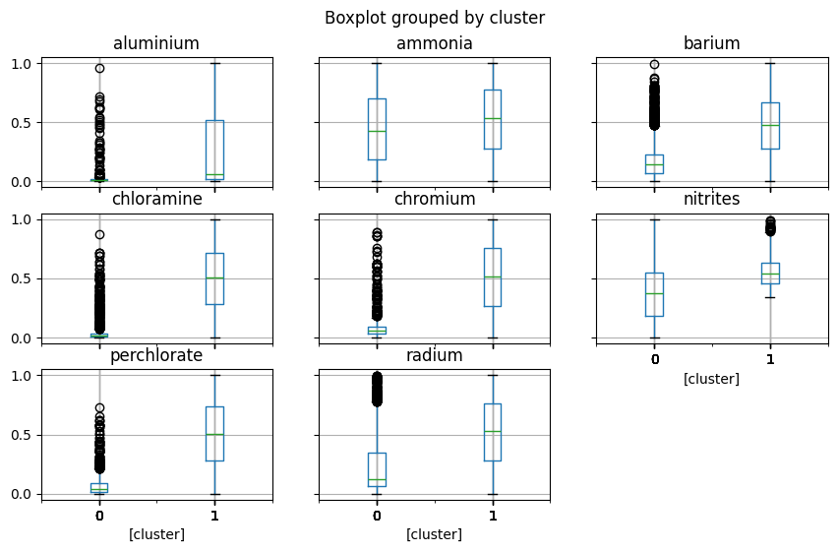
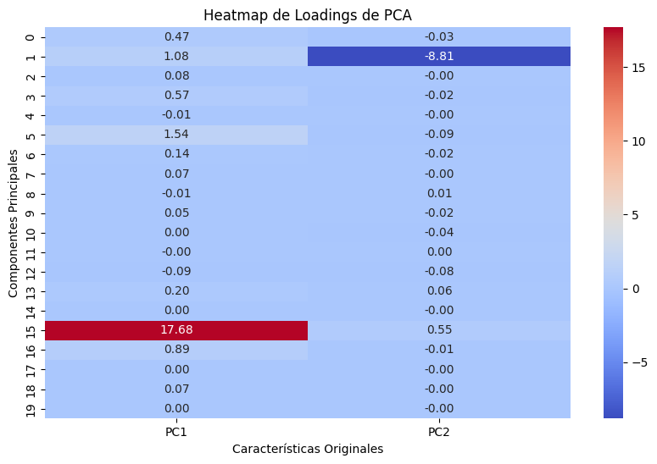
NUEVAS LINEAS DE ESTUDIO
- PCA
- Clustering con KMeans

Slide 23
11
Aprendizaje no supervisado
PCA y Clustering

Slide 24
PCA Y KMEANS
PCA para Calidad
Kmeans de Calidad
Kmeans para Potabilidad
Conclusiones y medidas
Reducción de dimensionalidad
Creación de 2 cluster tras PCA
Creación de 6 cluster
Estudio de los distintos cluster

Slide 25
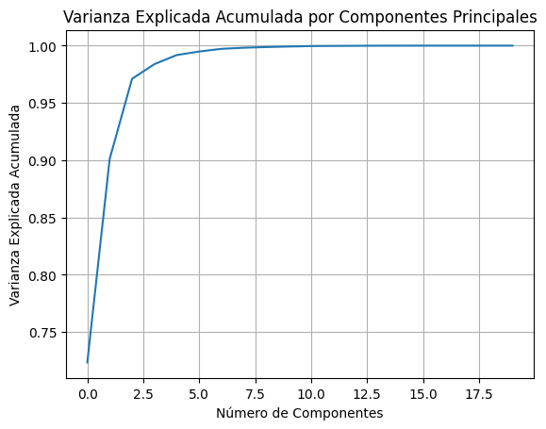
Elección de componentes para la PCA de calidad
2 COMPONENTES

Slide 26
FEATURES VS COMPONENTES PCA
PC1 DESTACA PERCLORATO + Y EN PC2 AMONIACO -
Explicación: dos fuentes diferenciadas, contaminación industrial o agrícola y órganica
Filtramos las características irrelevantes para el cluster, loading <0,1

Slide 27
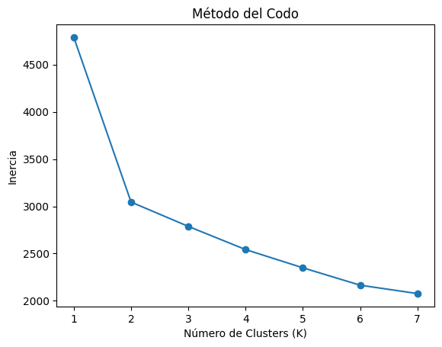
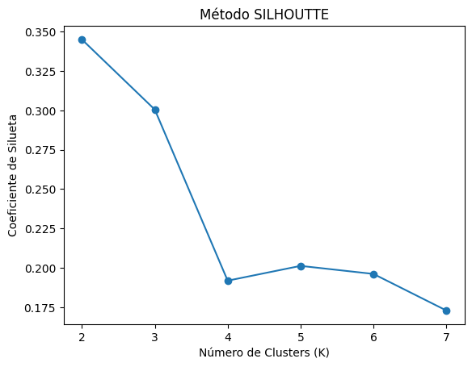
ELECCION DE CLUSTERS CALIDAD
Ambos nos informan que pueden ser 2 los cluster correctos, AUNQUE PODRIAMOS PROBAR 5 EN UN FUTURO

Slide 28
BOXPLOT POR CLUSTER CALIDAD

Slide 29
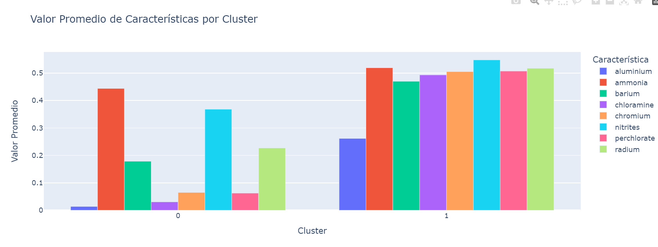
PROMEDIO DE CARACTERISTICAS POR CLUSTER CALIDAD

Slide 30
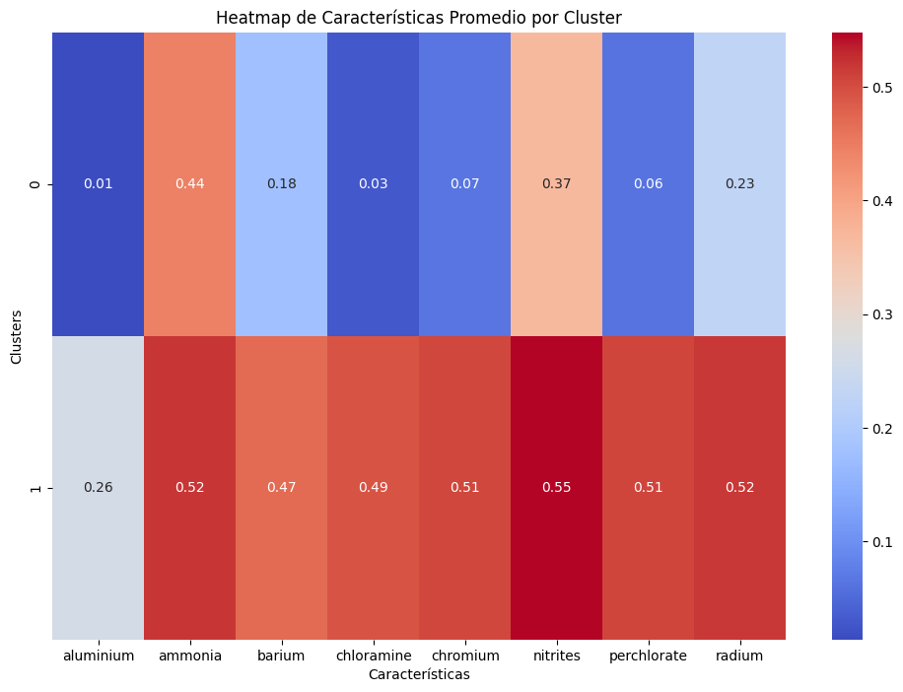
HEATMAP CLUSTER CALIDAD

Slide 31
Análisis de los cluster de calidad
Cluster 0
Cluster 1
Cluster 0, más outliers, datos menos cohesionados.
Más alto en contaminantes en general.
En ambos destacan principalmente NITRITOS Y AMONÍACO.

Slide 32
CONCLUSIONES
- Enfoque en las Sustancias Clave, AMONÍACO Y NITRITOS

Slide 33
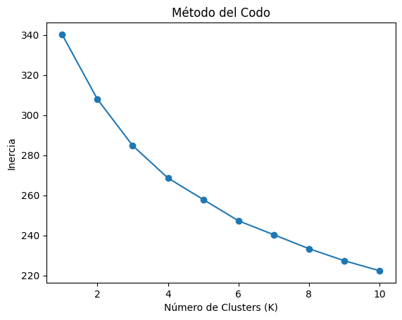
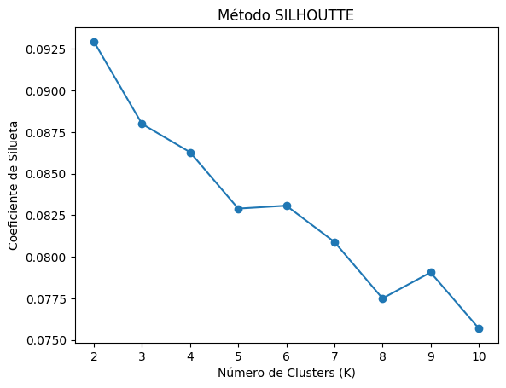
ELECCION DE CLUSTERS POTABILIDAD
Según silhoutte, 6 PODRÍAN SER LOS CLUSTER A ELEGIR

Slide 34
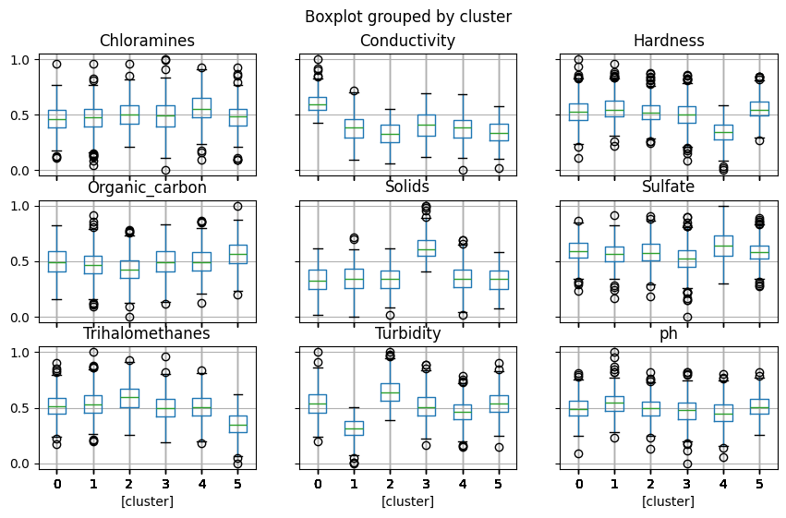
BOXPLOT POR CLUSTER POTABILIDAD

Slide 35
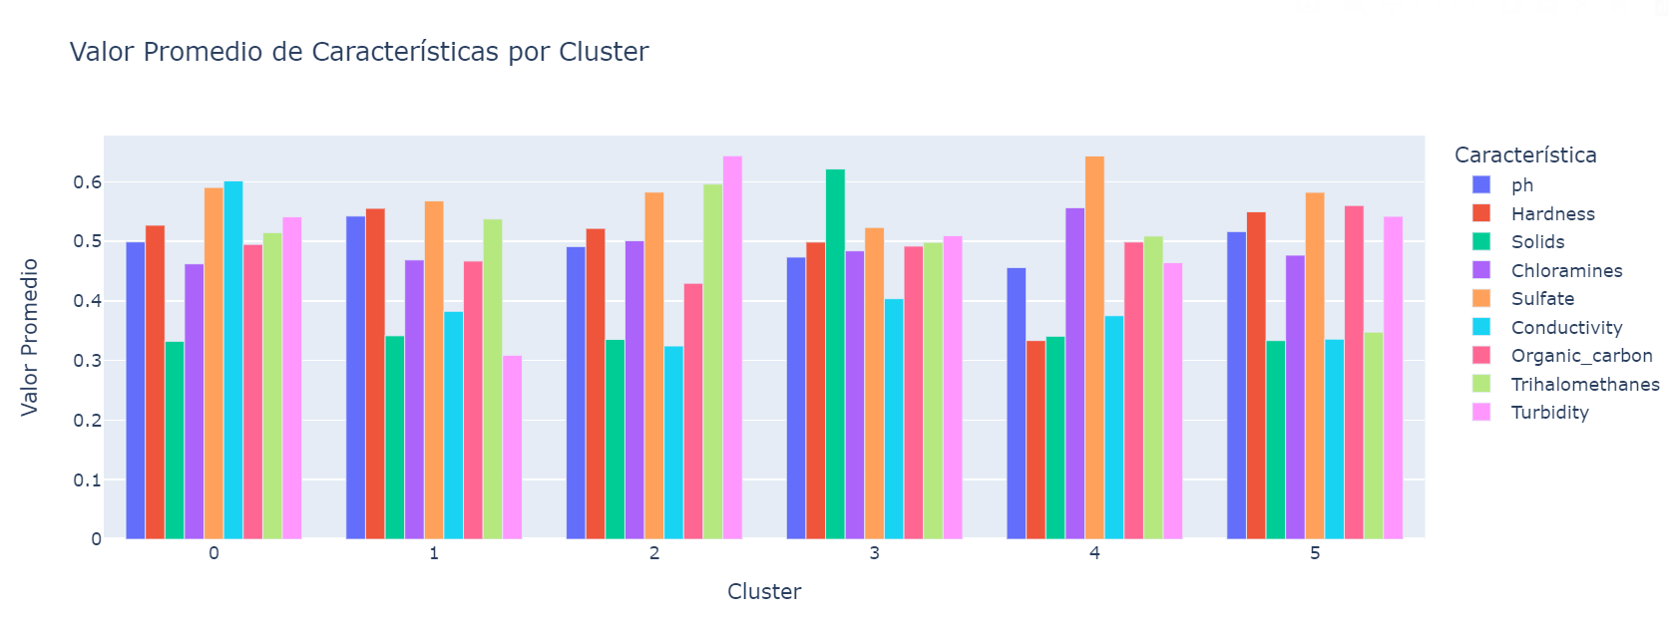
PROMEDIO DE CARACTERISTICAS POR CLUSTER POTABILIDAD

Slide 36
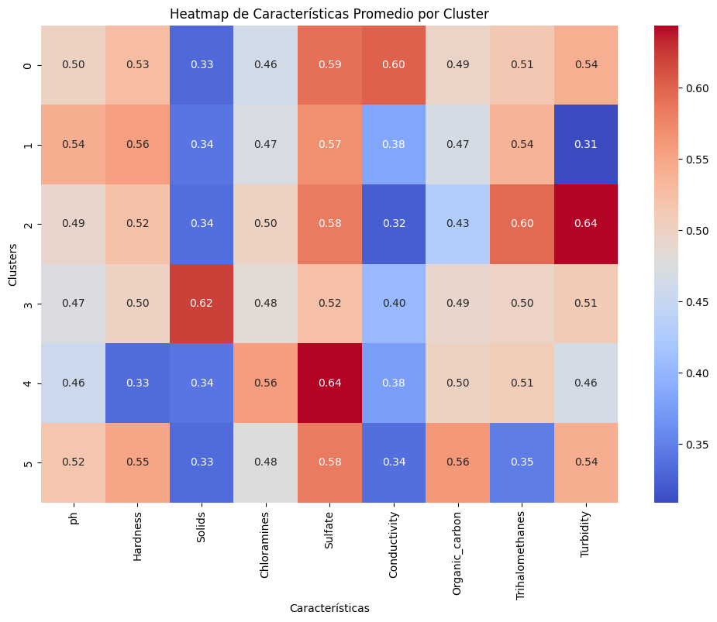
HEATMAP CLUSTER CALIDAD POTABILIDAD

Slide 37

Análisis de los cluster de potabilidad
Cluster 0
Cluster 1
Cluster 2
Cluster 3
Cluster 4
Cluster 5
Valor alto sulfato, pero no destacan
Valores moderados, menos sólidos y conductividad.
Alto en turbidez.
Alto en sólidos
Agua alta en pH, dureza, sulfatos y conductividad.
Altos en sulfatos y trihalometanos.

Slide 38
CONCLUSIONES
* El sulfato es el único que se mantiene más o menos estable. Puede ser por su ubicuidad, por las características del agua, por contaminación…
* Cada cluster podría requerir sus medidas específicas.

Slide 39
12
Conclusiones
Acciones y decisiones

Slide 40
MEDIDAS
-DATASET DE CALIDAD:
- Realizar pruebas específicas para nitritos y amoníaco:
Test Kit de Nitritos NO2-N (0,0 a 1,0 mg/Lç
Checker Nitritos
Kit de Prueba para Control de Nitrificación
- Monitorear regularmente
- Análisis adicional en cada cluster de las condiciones ambientales y los posibles orígenes de la contaminación
-DATASET DE POTABILIDAD
* MEDIDAS ESPECÍFICAS POR CLUSTER:
- Cluster 0:
Monitorear el sulfato.
- Cluster 1:
Valores moderados en todas las características: Aunque no hay una característica dominante, podríamos seguir monitoreando regularmente el agua para detectar cualquier cambio significativo.
- Cluster 2:
Filtrar o tratar el agua para reducir la turbidez podría ser beneficioso.
- Cluster 3:
Alta concentración de sólidos: Implementar sistemas de filtración o tratamiento para reducir los sólidos disueltos en el agua.
- Cluster 4:
Alta dureza,ph y conductividad. medidas para reducir la dureza del agua, como el uso de ablandadores de agua
- Cluster 5:
Alto sulfato: Monitorear el sulfato y considerar medidas para mantenerlo dentro de los límites aceptables.

Slide 41
Decisiones de negocio
Identificación de áreas de riesgo
Priorización de recursos
Planificación a largo plazo

Slide 42
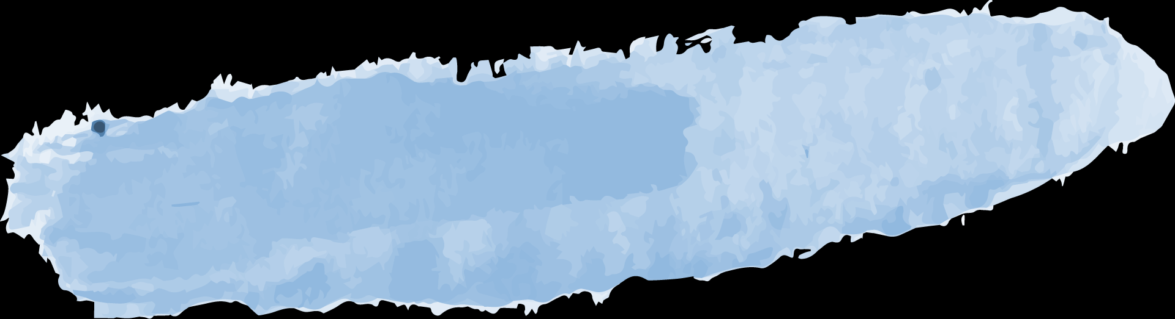
AMPLIACIONES POSTERIORES
Aprendizaje supervisado
Aprendizaje no supervisado
Aprendizaje supervisado y no supervisado
Buscar targets mas díficiles de obtener
Perfil de los cluster
Obtener datos sobre procedencia de los registros
Aprendizaje no supervisado
Aprendizaje no supervisado
Indice de Rand
Explorar otro método para los outliers (Mean shift, DBSCAN…)

Slide 43
BIBLIOGRAFÍA
https://www.kaggle.com/datasets/mssmartypants/water-quality
https://www.kaggle.com/datasets/adityakadiwal/water-potability
Cómo se CONTAMINA el AGUA - causas naturales y humanas (ecologiaverde.com)
https://academia-lab.com/enciclopedia/perclorato-de-amonio/
https://www.ambientum.com/enciclopedia_medioambiental/aguas/determinacion_de_compuestos_del_nitrogeno.asp

Slide 44
GRACIAS

